Slide 1

Chapter
2
Bisnis Elektronik (E-Business) dan Kerjasama Global

Slide 2
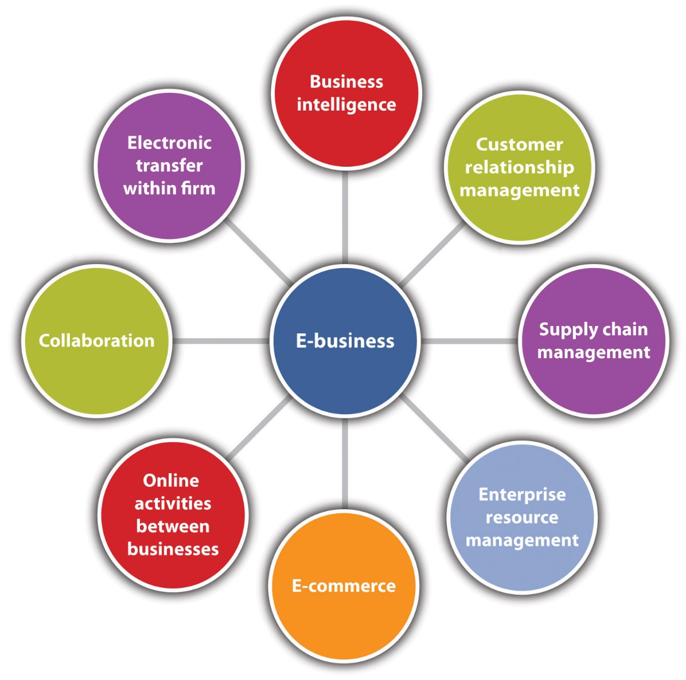
DEFINISI
E-BUSINESS
Notes:
Contoh dari e-business misalnya pembelian barang secara online melalui www.blibli.com. Dari proses pemesanan barang, konfirmasi pembayaran, hingga konfirmasi bahwa pengiriman barang tersebut sudah sampai kepada customer dilakukan secara elektronik

Slide 3
Management Information Systems
Chapter 2 Global E-Business: How Businesses Use Information Systems
Proses Bisnis dan Sistem Informasi
1. Proses bisnis
Proses bisnis mengacu pada cara dimana pekerjaan di organisasikan, dikoordinasikan dan difokuskan untuk menghasilkan suatu produk atau jasa yang berharga
Proses bisnis adalah kumpulan kegiatan yang dibutuhkan untuk menghasilkan suatu produk atau jasa dengan didukung oleh aliran material, informasi dan pengetahuan dari berbagai pihak yang terlibat didalamnya.
Secara garis besar, kinerja sebuah perusahaan bisnis bergantung pada seberapa baik proses bisnis di rancang dan dikoordinasikan.
Proses bisnis dapat menjadi sumber kekuatan kompetitif dan juga menjadi beban jika cara kerjanya ketinggalan zaman.

Slide 4
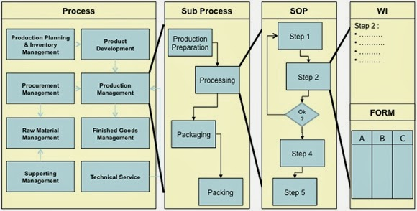
Sistematika Peta Proses Bisnis
Notes:
Proses bisnis
Rangkaian aktivitas logis yang saling berhubungan dan berkesinambungan dalam mengolah input, memberikan nilai tambah, dan menjadikannya output.
Sub Proses
Bagian dari proses yang memiliki tujuan spesifik dalam mendukung major process.
Sub proses merupakan bagian dari proses, bila major process terlalu kompleks.
Task (SOP)
Gabungan aktivitas yang ditujukan untuk tujuan minor dalam sebuah organisasi.
Task adalah pekerjaan di dalam work process yang harus dilakukan.
Activity (Cross Function)
Langkah-langkah detail dari pekerjaan yang harus dilakukan untuk menyelesaikan suatu tugas
dokumen SOP adalah dokumen yang mengatur tata cara bagaimana suatu proses diselesaikan dengan tuntas dalam memberikan nilai tambah terhadap outputnya. Maka suatu dokumen SOP berisikan norma dan kriteria yang menjelaskan bagaimana, siapa, dan hasil apa yang diwujudkan dalam rangkaian aktifitas tersebut yang melibatkan lintas fungsi dalam organisasi.

Slide 5
Management Information Systems
Chapter 2 Global E-Business: How Businesses Use Information Systems
Proses Bisnis dan Sistem Informasi
Contoh-contoh fungsional proses bisnis
AREA FUNGSIONAL | PROSES-PROSES BISNIS
Manufakur dan Produksi | Menyusun produk Pemeriksaaan kualitas Menyediakan kebutuhan material/Pengadaan Barang
Penjualan dan Pemasaran | Mengidentifikasi pelanggan Memperkenalkan produk kepada konsumen Menjual produk
Keuangan dan Akuntansi | Membayar kreditur Menyusun laporan keuangan Mengelola keuangan
Sumberdaya Manusia | Merekrut karyawan Mengevaluasi hasil pekerjaan karyawan Melibatkan karyawan dalam rencana yang menguntungkan

Slide 6
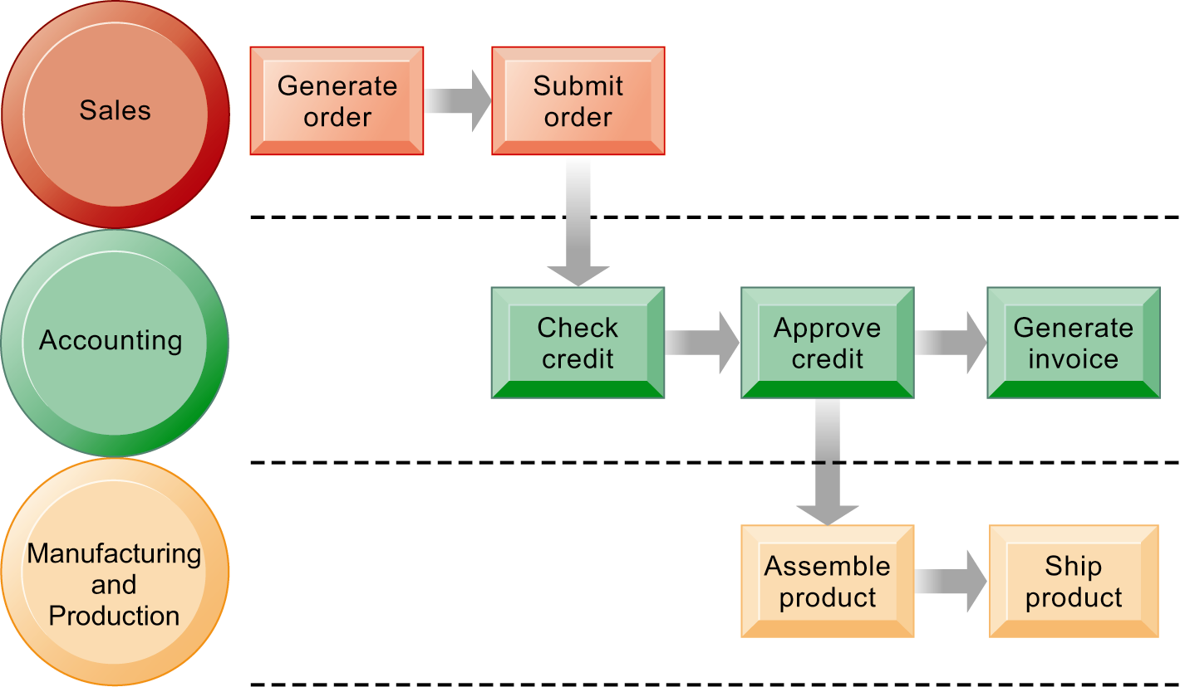
Management Information Systems
Chapter 2 Global E-Business: How Businesses Use Information Systems
Proses Bisnis dan Sistem Informasi
Proses penyelesaian pesanan
Penyelesaian pesanan pelanggan melibatkan serangkaian langkah-langkah yang rumit yang membutuhkan koordinasi yang solid antara fungsi penjualan, akuntansi dan produksi

Slide 7
Management Information Systems
Chapter 2 Global E-Business: How Businesses Use Information Systems
Proses Bisnis dan Sistem Informasi
2.Bagaimana Sistem Informasi meningkatkan proses bisnis ?
Sistem informasi mengotomatisasikan bagian-bagian dari proses bisnis serta membantu perusahaan merancang ulang dan memperlancar proses-proses tersebut yang sebelumnya dilakukan dengan manual seperti memeriksa kredit klien, mencetak tagihan dan mengirim pesanan dan banyak hal.
Teknologi informasi yang baru seringkali mengubah cara organisasi bisnis dalam bekerja dan mendukung model bisnis yang baru dan menyeluruh. Misal mengunduh ebook, membeli komputer secara online, mengunduh musik iTunes

Slide 8
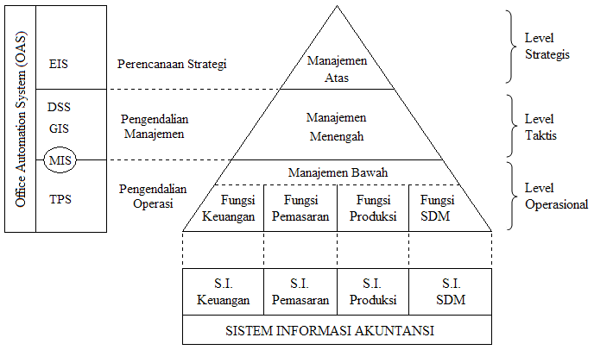
Management Information Systems
Chapter 2 Global E-Business: How Businesses Use Information Systems
Jenis-Jenis Sistem Informasi
Organisasi bisnis pada umumnya memiliki sistem-sistem yang mendukung proses-proses tersebut dalam tiap area fungsi bisnis utama (penjualan dan pemasaran, manufaktur dan produksi, keuangan dan akuntansi serta sumberdaya manusia)

Slide 9
Management Information Systems
Chapter 2 Global E-Business: How Businesses Use Information Systems
Jenis-jenis sistem informasi
1. Sistem-Sistem untuk Kelompok Manajemen yang berbeda
Sistem pemrosesan transaksi (TPS)
  TPS dibutuhkan oleh manajer operasional guna memantau aktivitas dasar dan transaksi organisasi seperti penjualan, penerimaan, penggajian, keputusan kredit, aliran material dalam sebuah pabrik
  TPS adalah sistem komputerisasi yang mengoperasikan dan mencatat transaksi rutin harian yang diperlukan untuk melakukan bisnis seperti
    Entri pesanan penjualan, pemesanan hotel, penggajian, pencatatan dan pengiriman.
  Tujuan utama dari sistem ini adalah menjawab pertanyaan-pertanyan rutin dan untuk memantau arus transaksi di seluruh perusahaan.
  Para manajer membutuhkan TPS untuk memantau status operasi di dalam perusahaan beserta hubungan perusahaan dengan lingkungan eksternal.
  TPS juga merupakan penghasil utama informasi bagi sistem dan fungsi lainnya

Slide 10
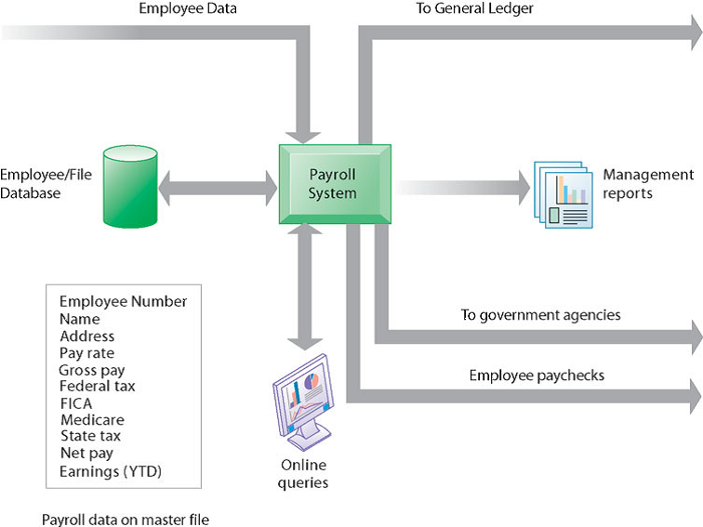
Management Information Systems
Chapter 2 Global E-Business: How Businesses Use Information Systems
Jenis-jenis sistem informasi
TPS Penggajian
TPS untuk pembayaran gaji, menyimpan data transaksi pembayaran karyawan (seperti kartu absensi). Hasil yang dikeluarkan sistem berupa laporan secara online maupun fisik kepada manajemen dan slip gaji kepada karyawan

Slide 11
Management Information Systems
Chapter 2 Global E-Business: How Businesses Use Information Systems
Jenis-jenis sistem informasi
Cont…
Sistem untuk intelijen bisnis
  Intelijen bisnis adalah data dan perangkat lunak untuk mengorganisasikan, menganalisis dan menyediakan akses kepada data untuk membantu manajer dan pengguna lain dalam suatu perusahaan dalam membuat keputusan yang lebih berdasarkan informasi
  Sistem intelijen bisnis untuk manajemen tingkat menengah membantu dengan cara memantau, mengontrol, mengambil keputusan dan melakukan kegiatan - kegiatan administratif
    Sistem Informasi Manajemen
      Meyediakan laporan kinerja perusahaan terkini bagi manajer tingkat menengah.
      informasi ini digunakan untuk memantau dan mengontrol organisasi bisnis serta memperkirakan kinerja pada masa yang akan datang
      SIM merangkum dan menyusun laporan mengenai kegiatan operasional dasar perusahaan menggunakan data yang disediakan dari TPS

Slide 12
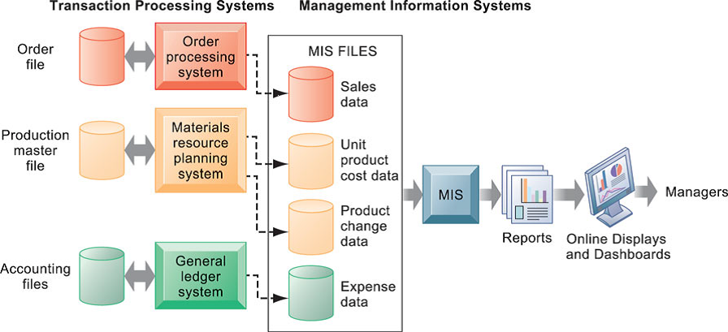
Management Information Systems
Chapter 2 Global E-Business: How Businesses Use Information Systems
Jenis-jenis sistem informasi
Dalam sistem yang digambarkan melalui diagram ini, ketiga TPS menyampaikan ringkasan data transmisi kepada sistem pelaporan pada akhir periode waktu. Manajer memerlukan akses terhadap data organisasi melalui SIM sehingga menentukan laporan yang sesuaai bagi mereka.

Slide 13
Management Information Systems
Chapter 2 Global E-Business: How Businesses Use Information Systems
Jenis-jenis sistem informasi
Contoh laporan SIM
Mengonsolidasikan penjualan produk konsumen perusahaan berdasarkan produk dan wilayah penjualan : 2013
KODE PRODUK | DESKRIPSI PRODUK | WILAYAH PENJUALAN | PENJUALAN AKTUAL | RENCANA | AKTUAL VERSUS RENCANA
4469 | Pembersih Karpet TOTAL | Timur Laut Selatan Barat Laut Barat | 4.066.700 3.778.112 4.867.001 4.003.440 16.715.253 | 4.800.000 3.750.000 4.600.000 4.400.000 17.550.000 | 0,85 1,01 1,06 0,91 0,95
5674 | Penyegar Ruangan TOTAL | Timur Laut Selatan Barat Laut Barat | 3.676.700 5.608.112 4.711.001 4.563.440 18.559.253 | 3.900.000 4.700.000 4.200.000 4.900.000 17.700.000 | 0,94 1,19 1,12 0,93 1,05
Laporan ini menunjukan rangkuman data penjualan tahunan yang dihasilkan oleh SIM pada Gambar di slide sebelumnya

Slide 14
Management Information Systems
Chapter 2 Global E-Business: How Businesses Use Information Systems
Jenis-jenis sistem informasi
Cont…
    Sistem Informasi Manajemen
      Kelemahan SIM adalah umumnya tidak fleksibel dan sedikit analisis karena menggunakan program routine yang berjalan berulang2.

Slide 15
Management Information Systems
Chapter 2 Global E-Business: How Businesses Use Information Systems
Types of Business Information Systems
Cont…
Sistem untuk intelijen bisnis
    Sistem Pendukung Keputusan (DSS)
      Sistem intelijen bisnis yang mendukung banyak pengambilan keputusan tanpa pengulangan
      Berfokus pada masalah-masalah yang unik dan cepat berubah yang prosedur dalam mencapai atau menghasilkan suatu solusi belum ditentukan sebelumnya secara keseluruhan
      DSS menggunakan informasi internal dari TPS dan SIM dan juga dari sumber-sumber eksternal seperti harga saham terkini, atau harga barang pesaing.
    Sistem Pendukung eksekutif (ESS)
      Manajer senior membutuhkan sistem yang berfokus pada masalah-masalah strategis jangka panjang baik yang terdapat didalam maupun diluar perusahaan.
      ESS membantu manajer senior dalam mewujudkan keputusan-keputusan yang telah dibuat.
      ESS menyajikan grafik dan data dari banyak sumber melalui batasan yang mudah digunakan oleh manajer senior.
      Informasi sering dikirimkan kepada eksekutif senior melalui portal yang menggunakan tampilan web untuk menampilkan konten personal organisasi bisnis yang terintegrasi

Slide 16
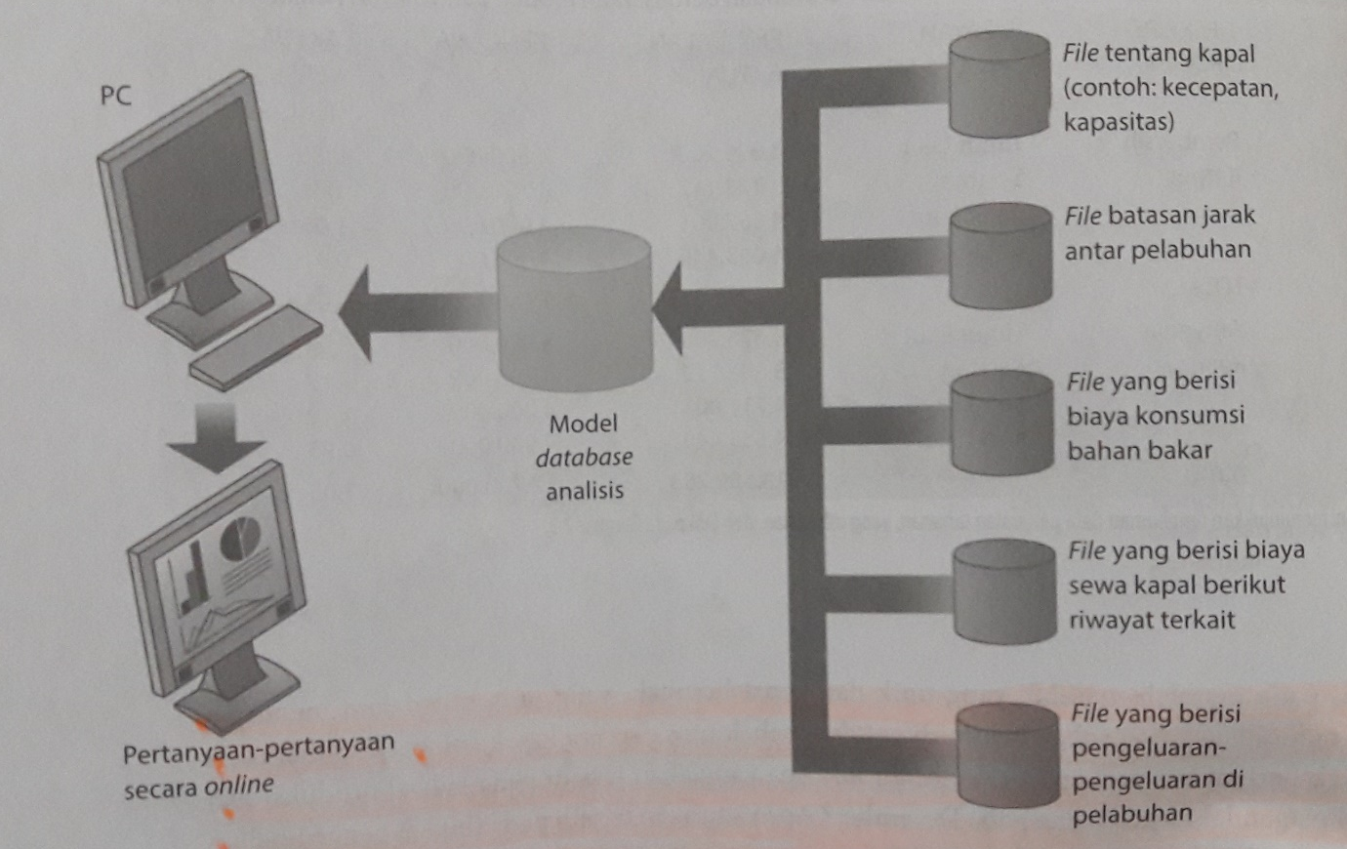
Management Information Systems
Chapter 2 Global E-Business: How Businesses Use Information Systems
Types of Business Information Systems
Sistem Pendukung Keputusan Pengestimasian Pelayaran
Sistem DSS ini dioperasikan pada PC desktop berspesifikasi tinggi. Digunakan tiap hari oleh para manajer yang harus mengembangkan penawaran dalam kontrak pengapalan

Slide 17
Management Information Systems
Chapter 2 Global E-Business: How Businesses Use Information Systems
Types of Business Information Systems
Cont…
Sistem untuk intelijen bisnis
    Sistem Pendukung Keputusan (DSS)
      Sistem intelijen bisnis yang mendukung banyak pengambilan keputusan tanpa pengulangan
      Berfokus pada masalah-masalah yang unik dan cepat berubah yang prosedur dalam mencapai atau menghasilkan suatu solusi belum ditentukan sebelumnya secara keseluruhan
      DSS menggunakan informasi internal dari TPS dan SIM dan juga dari sumber-sumber eksternal seperti harga saham terkini, atau harga barang pesaing.
    Sistem Pendukung eksekutif (ESS)
      Manajer senior membutuhkan sistem yang berfokus pada masalah-masalah strategis jangka panjang baik yang terdapat didalam maupun diluar perusahaan.
      ESS membantu manajer senior dalam mewujudkan keputusan-keputusan yang telah dibuat.
      ESS menyajikan grafik dan data dari banyak sumber melalui batasan yang mudah digunakan oleh manajer senior.
      Informasi sering dikirimkan kepada eksekutif senior melalui portal yang menggunakan tampilan web untuk menampilkan konten personal organisasi bisnis yang terintegrasi

Slide 18
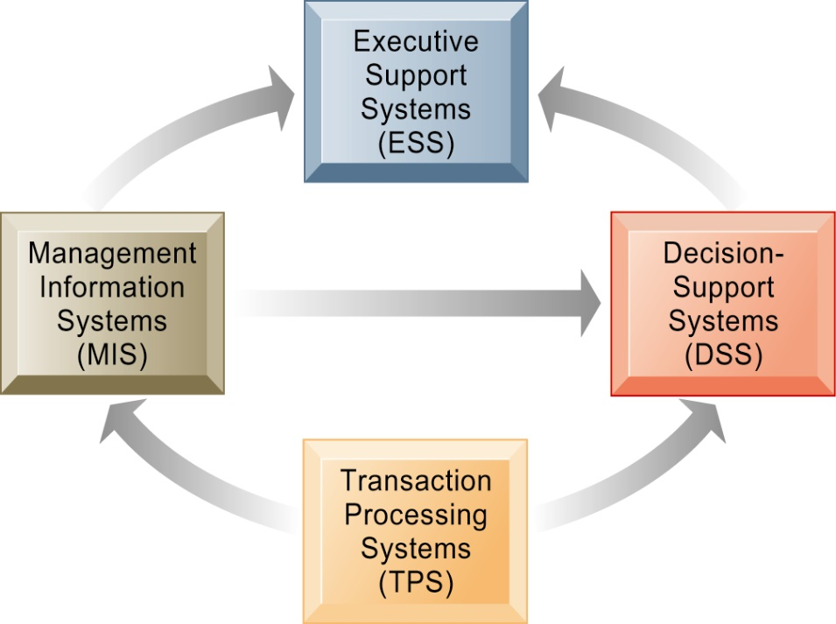
Management Information Systems
Chapter 2 Global E-Business: How Businesses Use Information Systems
Types of Business Information Systems
Interrelationships Among Systems
Berbagai jenis sistem dalam organisasi memiliki saling ketergantungan. TPS adalah produsen utama dari informasi yang diperlukan oleh banyak sistem lain dalam perusahaan yang pada gilirannya, menghasilkan informasi untuk sistem lainnya. Berbagai jenis sistem yang longgar digabungkan di sebagian besar perusahaan bisnis, tetapi perusahaan semakin menggunakan teknologi baru untuk mengintegrasikan informasi yang berada di banyak sistem yang berbeda.

Slide 19
Management Information Systems
Chapter 2 Global E-Business: How Businesses Use Information Systems
Types of Business Information Systems
Bagaimana organisasi bisnis mampu mengelola semua informasi yang dihasilkan sistem yang berbeda-beda ?
Bagaimana sistem-sistem yang berbeda ini dapat saling berbagi informasi ?
Berapa biaya yang dibutuhkan untuk memelihara sistem tersebut ?
Salah satu solusinya adalah dengan mengimplementasikan aplikasi perusahaan yang merupakan sistem yang menjangkau seluruh area fungsional

Slide 20
Management Information Systems
Chapter 2 Global E-Business: How Businesses Use Information Systems
Types of Business Information Systems
Sistem untuk membuat perusahaan saling terhubung
Aplikasi Perusahaan
Aplikasi perusahaan membantu perusahaan lebih fleksibel dan produktif dengan cara mengkoordinasikan proses-proses bisnis menjadi lebih singkat serta mengintegrasikan kelompok-kelompok proses guna menciptakan pengelolaan sumberdaya serta layanan pelanggan yang efisien.
Terdapat 4 kategori utama aplikasi perusahaan yaitu sistem perusahaan, sistem pengelolaan rantai pasokan, sistem pengelolaan hubungan pelanggan serta sistem manajemen pengetahuan
Setiap kategori aplikasi perusahaan ini mengintergrasikan serangkaian fungsi dan proses bisnis untuk meningkatkan kinerja organisasi secara keseluruhan

Slide 21
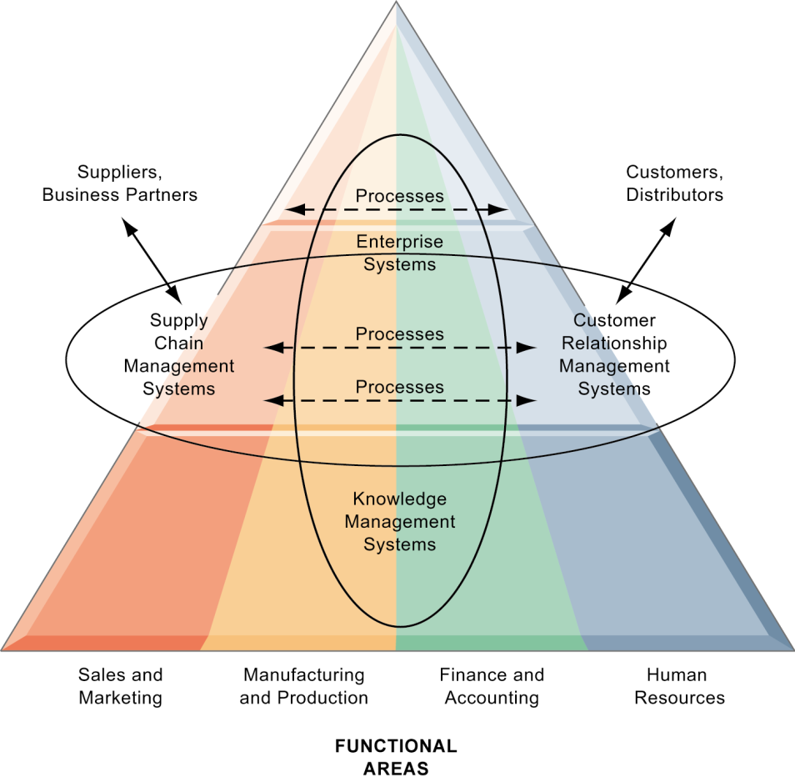
Management Information Systems
Chapter 2 Global E-Business: How Businesses Use Information Systems
Systems That Span the Enterprise
Enterprise Application Architecture
Aplikasi perusahaan mengotomatisasi proses yang tersebar di berbagai fungsi bisnis dan tingkatan organisasi dan bisa meluas ke luar organisasi.

Slide 22
Management Information Systems
Chapter 2 Global E-Business: How Businesses Use Information Systems
Types of Business Information Systems
Sistem untuk membuat perusahaan saling terhubung
Aplikasi Perusahaan
    Sistem perusahaan (ERP)
      ERP disebut sebagai perencanaan sumberdaya perusahaan untuk mengintegrasikan proses bisnis pada area manufaktur dan produksi, keuangan da akuntansi, penjualan dan pemasaran serta sumberdaya manusia kedalam sebuah sistem perangkat lunak tunggal.

Slide 23
Management Information Systems
Chapter 2 Global E-Business: How Businesses Use Information Systems
Types of Business Information Systems
Sistem untuk membuat perusahaan saling terhubung
Aplikasi Perusahaan
    Sistem Manajemen Rantai Pasokan (SCM)
      Perusahaan menggunakan SCM untuk mengelola hubungannya dengan pemasok.
      Sistem ini membantu pemasok, perusahaan pembeli, distributor, dan perusahaan logistik berbagi informasi tentang pesanan, produksi, tingkat persediaan serta pengiriman produk dan jasa sehingga mereka dapat memanfaatkan sumberdaya, memproduksi serta mengirim barang dan jasa secara efisien.
      Sistem ini merupakan salah satu satu jenis sistem antar-organisasi karena sistem ini mengotomatisasikan alur informasi antar organisasi yang berbeda

Slide 24
Management Information Systems
Chapter 2 Global E-Business: How Businesses Use Information Systems
Types of Business Information Systems
Cont…
Aplikasi Perusahaan
    Sistem Manajemen Hubungan Pelanggan (CRM)
      CRM digunakan untuk mengelola hubungan perusahaan dengan pelanggan.
      CRM menyediakn informasi guna mengkoordinasikan seluruh proses bisnis yang berhubungan dengan pelanggan dibidang penjualan, pemasaran serta pelayanan untuk mengoptimalisasikan pendapatan, kepuasan pelanggan serta mempertahankan pelanggan.
    Sistem Manajemen Pengetahuan (KMS)
      KMS memunginkan perusahaan menerima dan mengaplikasikan pengetahuan dan keahlian secara lebih baik
      Sistem ini mengumpulkan seluruh pengetahuan dan pengalaman yang berhubungan dengan perusahaan serta membuat pengetahuan dan pengalaman tersebut tersedia di manapun dan kapanpun pada saat dibutuhkan untuk meningkatkan kinerja proses bisnis dan peningkatan kualitas pengambilan keputusan oleh pihak manajemen.

Slide 25
Management Information Systems
Chapter 2 Global E-Business: How Businesses Use Information Systems
Tugas Mandiri 2
Studi kasus : Reviewlah studi kasus yang ada di buku mengenai penerapan aplikasi perusahaan (ERP, SCM, CRM dan KMS)
Masing-masing satu studi kasus

